Slide 1
2024/12/03 Meeting Report

Slide 2
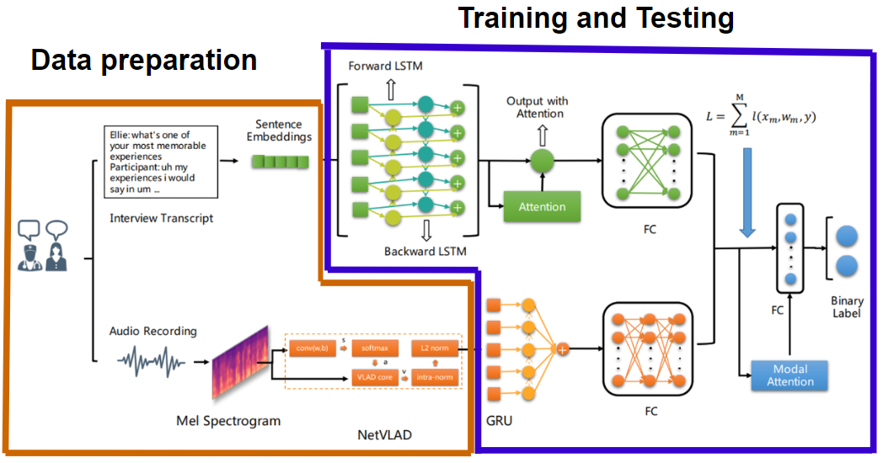
Create 3 audio features
Notes:
一般 learning rate 都會根據 batch size 做一些 scale 的操作。這裏用的是lr x batch_size / 256」。
Learning rate 小 under-fitting
Learning rate 大 unstable

Slide 3
實驗使用不同的 audio features
用三組 NetVLAD 參數產生三組 audio features: a, a2, a3
DAIC-WOZ 分成 train, development, test split
訓練 | train
測試 | development
 | F1 score | Precision | Recall
audio | 0.381 | 0.44 | 0.333
audio2 | 0.357 | 0.313 | 0.417
audio3 | 0.5 | 0.4 | 0.67
訓練 | train
測試 | development
 | F1 score | Precision | Recall
audio | 0.452 | 0.368 | 0.583
audio2 | 0.385 | 0.357 | 0.417
audio3 | 0.526 | 0.714 | 0.417
Notes:
一般 learning rate 都會根據 batch size 做一些 scale 的操作。這裏用的是lr x batch_size / 256」。
Learning rate 小 under-fitting
Learning rate 大 unstable

Slide 4
實驗使用不同的 audio features
用三組 NetVLAD 參數產生三組 audio features: a, a2, a3
DAIC-WOZ 分成 train, development, test split
訓練 | train
測試 | development
 | F1 score | Precision | Recall
audio | 0.1 | 0.125 | 0.083
audio2 | 0.333 | 0.5 | 0.25
audio3 | 0.4 | 0.333 | 0.5
Notes:
一般 learning rate 都會根據 batch size 做一些 scale 的操作。這裏用的是lr x batch_size / 256」。
Learning rate 小 under-fitting
Learning rate 大 unstable

Slide 5
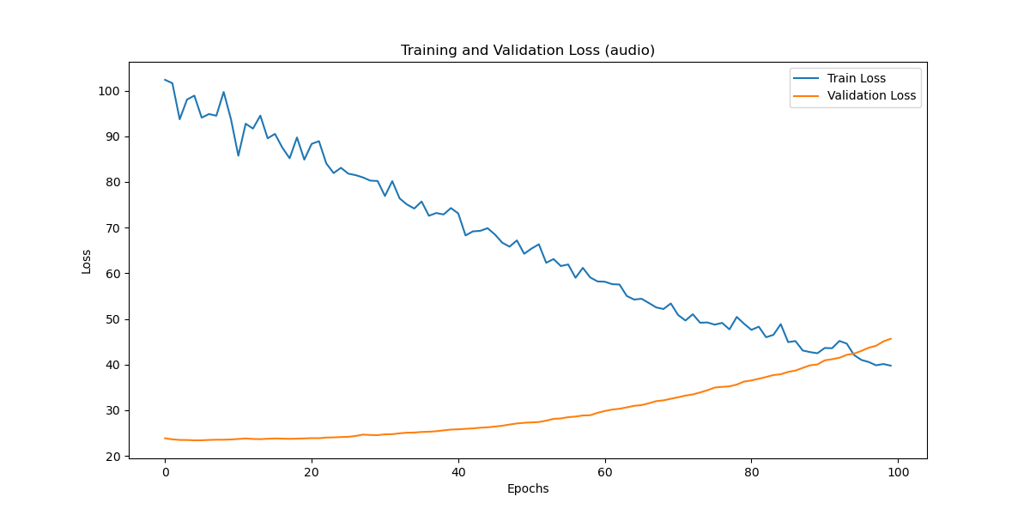
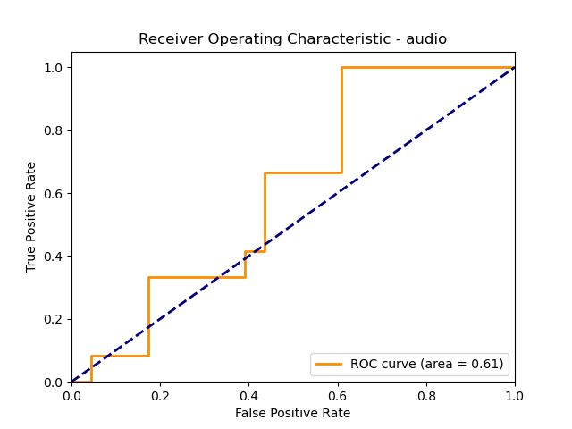
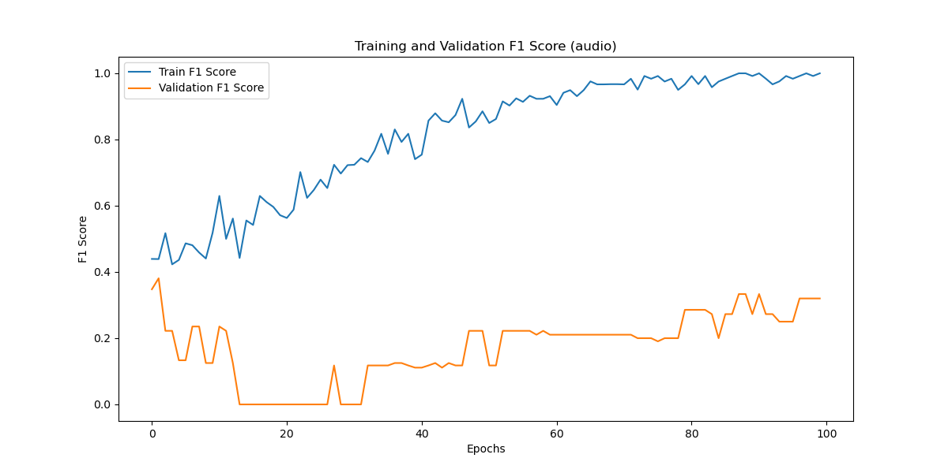
第一組, Audio: a, 訓練: train set, 測試: development set
Notes:
一般 learning rate 都會根據 batch size 做一些 scale 的操作。這裏用的是lr x batch_size / 256」。
Learning rate 小 under-fitting
Learning rate 大 unstable

Slide 6
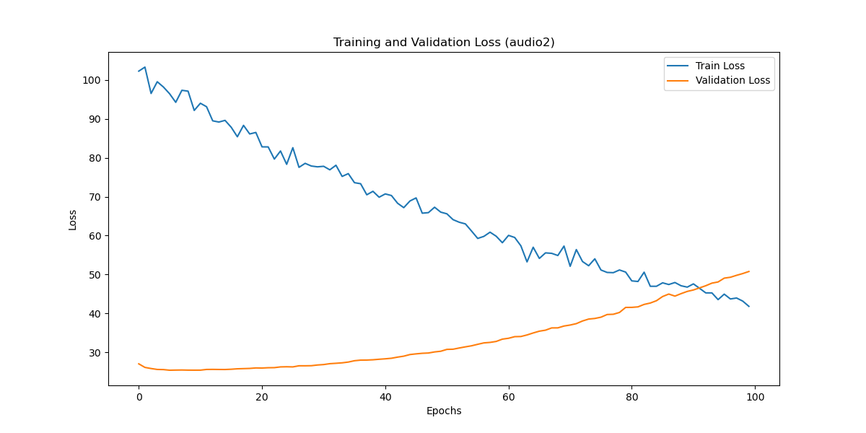
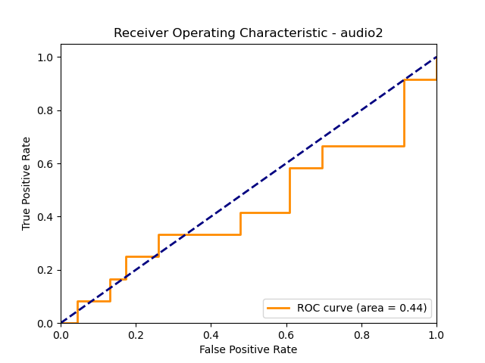
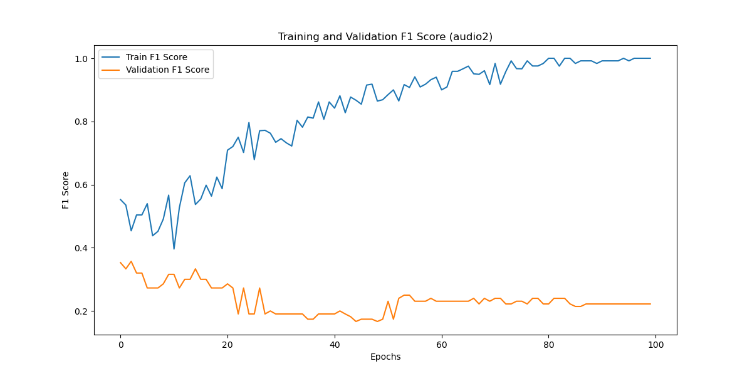
第一組, Audio: a2, 訓練: train set, 測試: development set
Notes:
一般 learning rate 都會根據 batch size 做一些 scale 的操作。這裏用的是lr x batch_size / 256」。
Learning rate 小 under-fitting
Learning rate 大 unstable

Slide 7
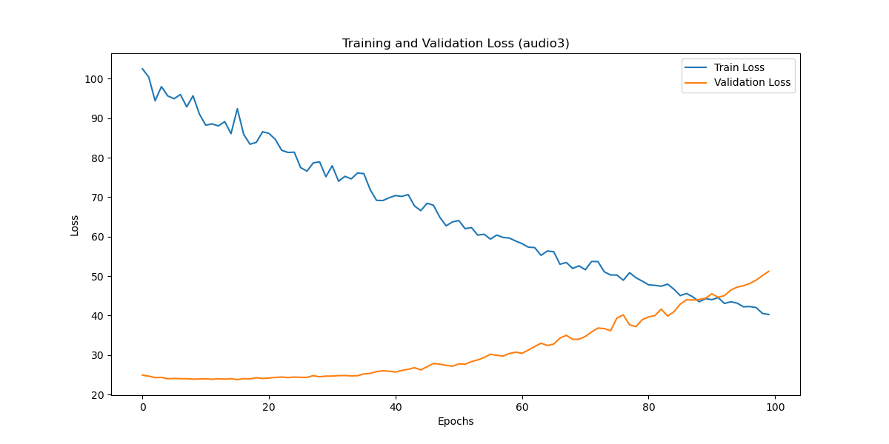
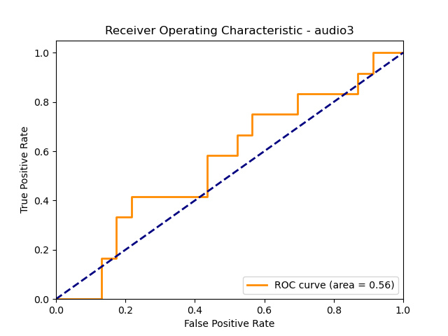
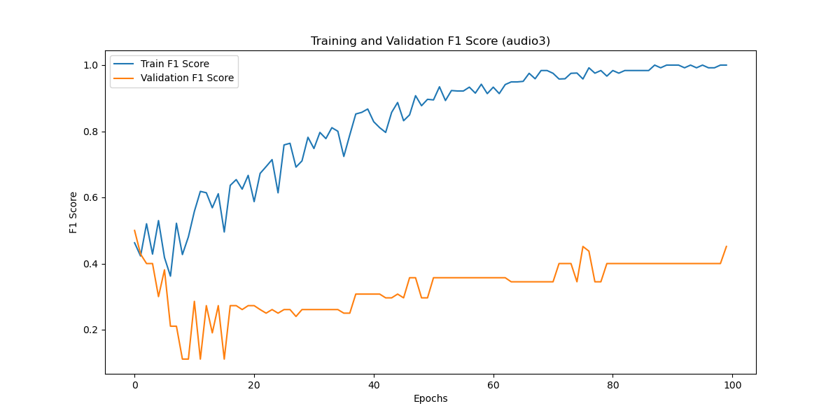
第一組, Audio: a3, 訓練: train set, 測試: development set
Notes:
一般 learning rate 都會根據 batch size 做一些 scale 的操作。這裏用的是lr x batch_size / 256」。
Learning rate 小 under-fitting
Learning rate 大 unstable

Slide 8
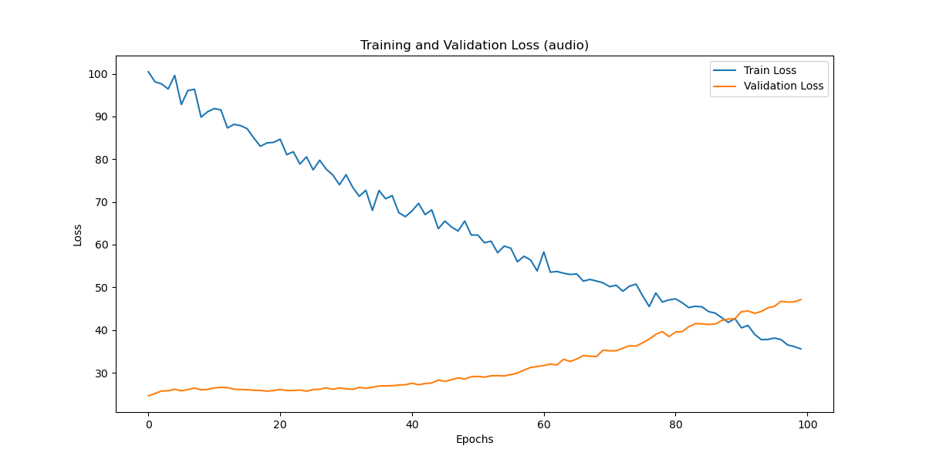
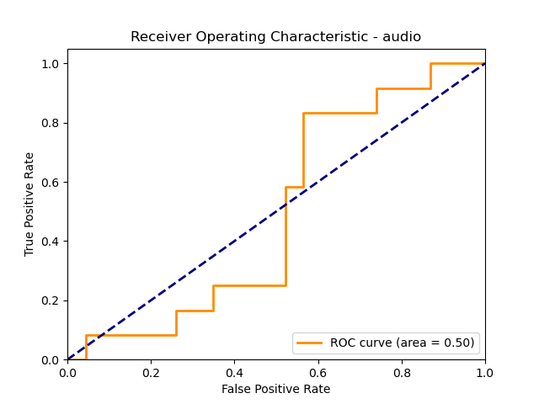
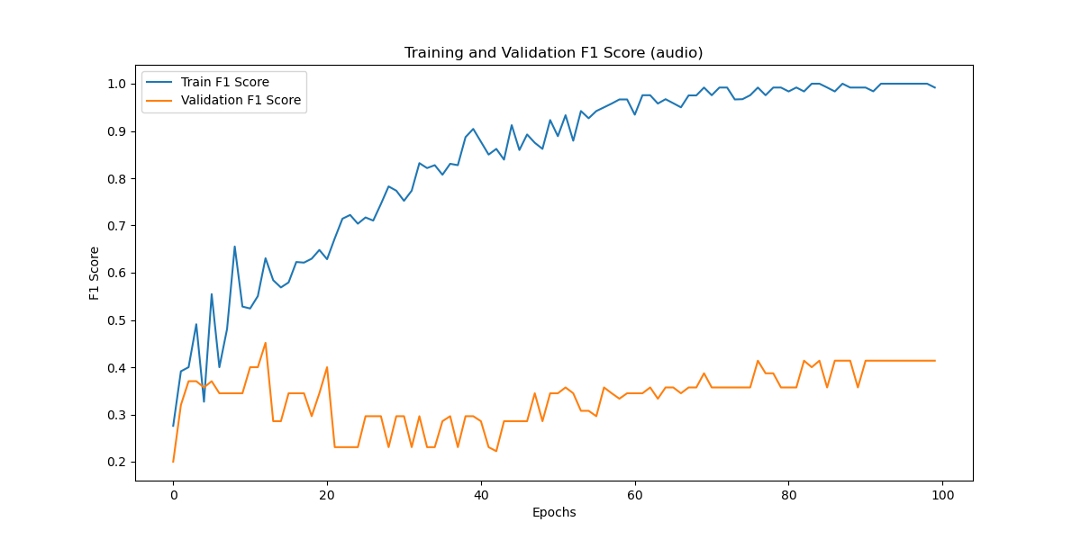
第二組, Audio: a, 訓練: train set, 測試: development set
Notes:
一般 learning rate 都會根據 batch size 做一些 scale 的操作。這裏用的是lr x batch_size / 256」。
Learning rate 小 under-fitting
Learning rate 大 unstable

Slide 9
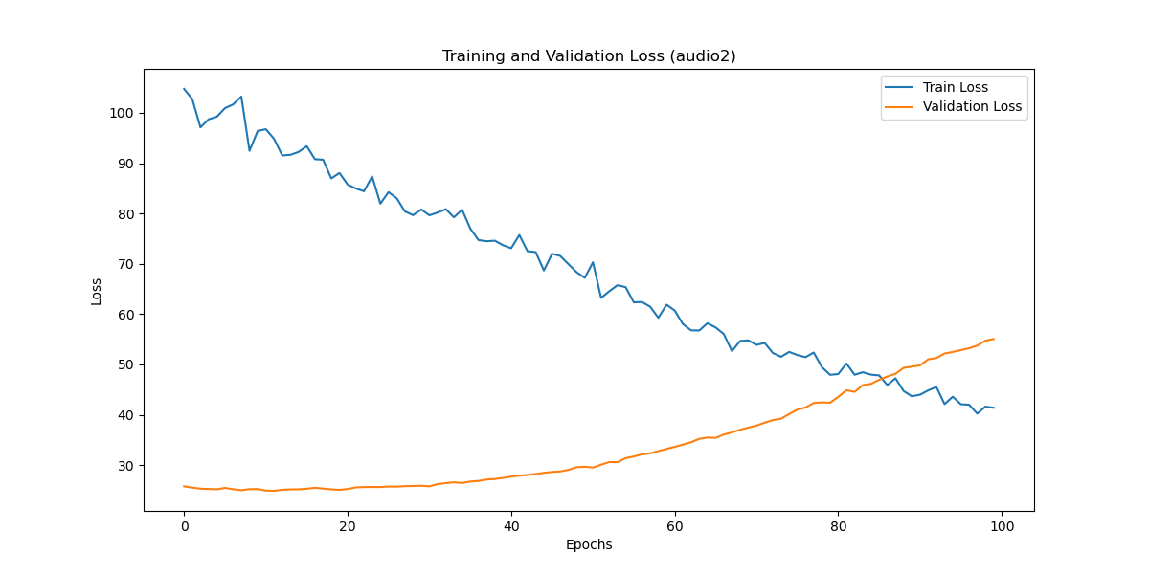
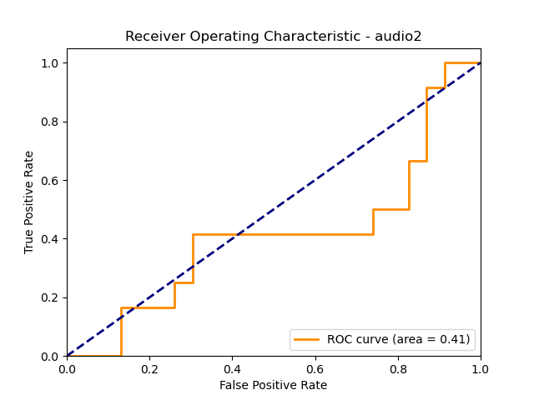
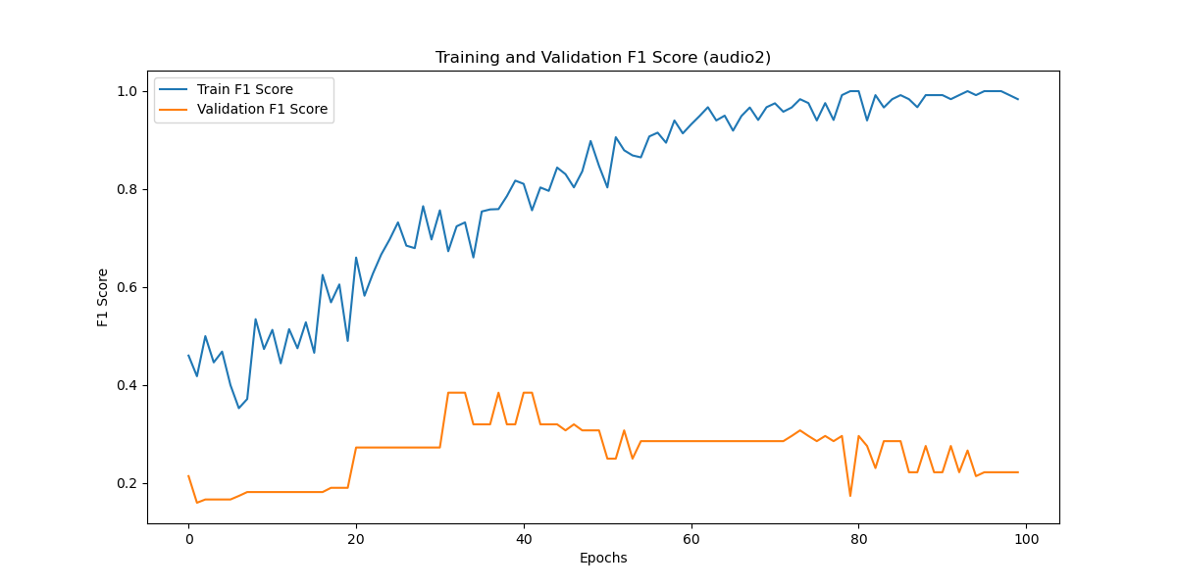
第二組, Audio: a2, 訓練: train set, 測試: development set
Notes:
一般 learning rate 都會根據 batch size 做一些 scale 的操作。這裏用的是lr x batch_size / 256」。
Learning rate 小 under-fitting
Learning rate 大 unstable

Slide 10
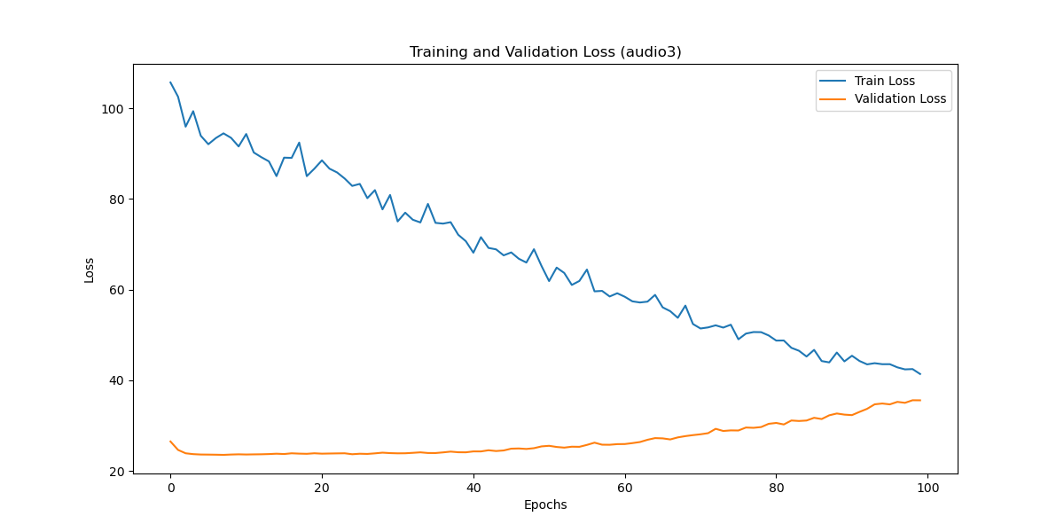
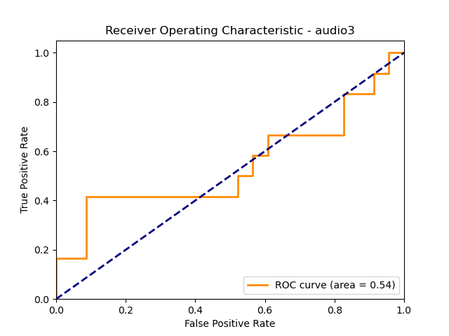
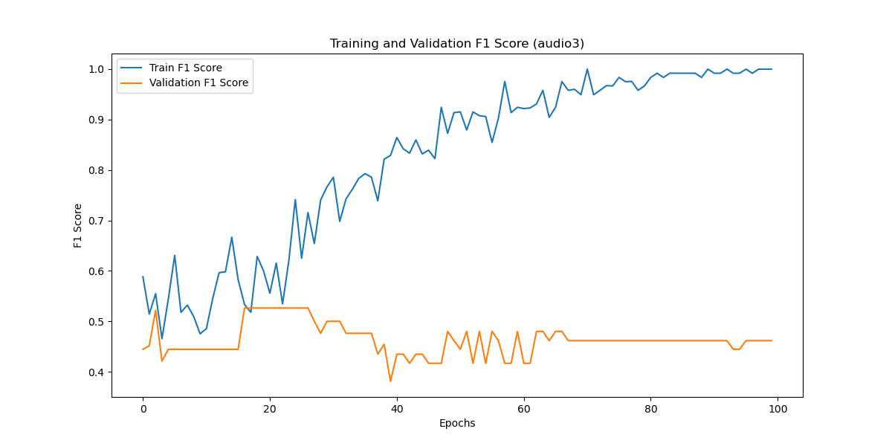
第二組, Audio: a3, 訓練: train set, 測試: development set
Notes:
一般 learning rate 都會根據 batch size 做一些 scale 的操作。這裏用的是lr x batch_size / 256」。
Learning rate 小 under-fitting
Learning rate 大 unstable

Slide 11
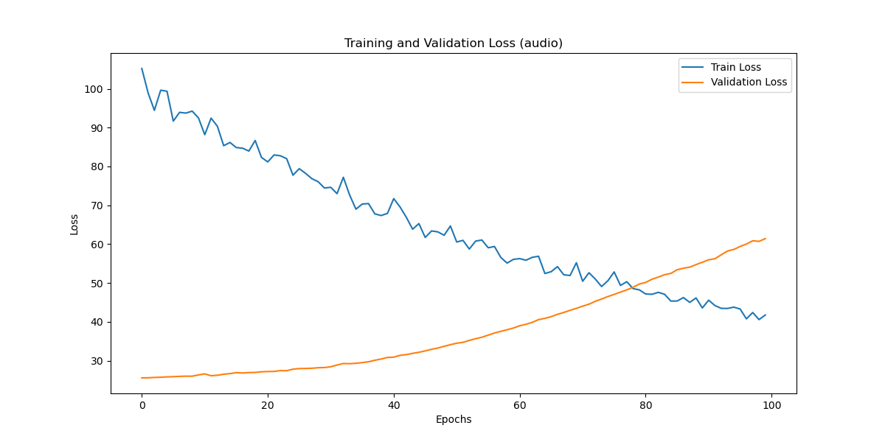
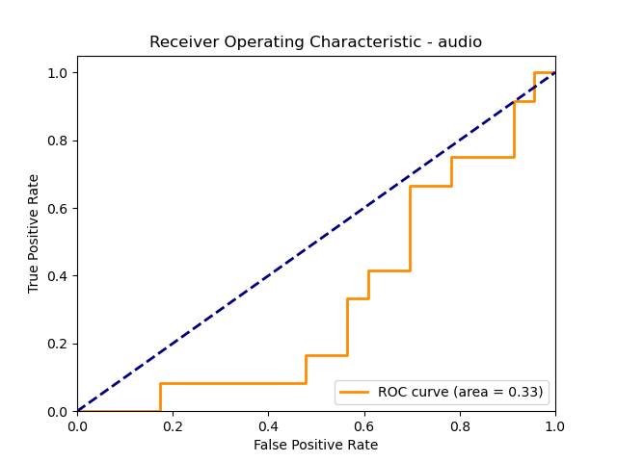
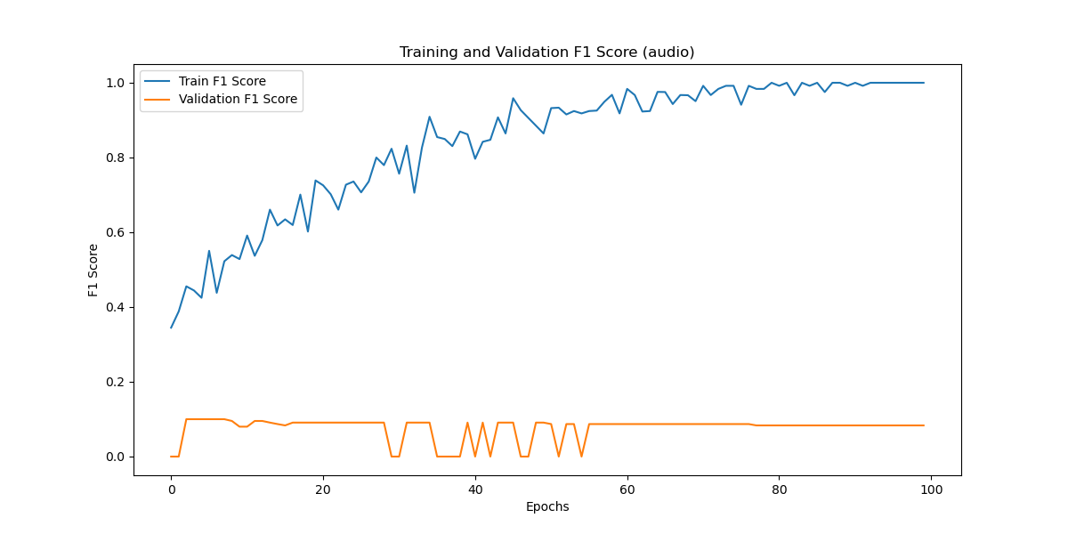
第三組, Audio: a, 訓練: train set, 測試: development set
Notes:
一般 learning rate 都會根據 batch size 做一些 scale 的操作。這裏用的是lr x batch_size / 256」。
Learning rate 小 under-fitting
Learning rate 大 unstable

Slide 12

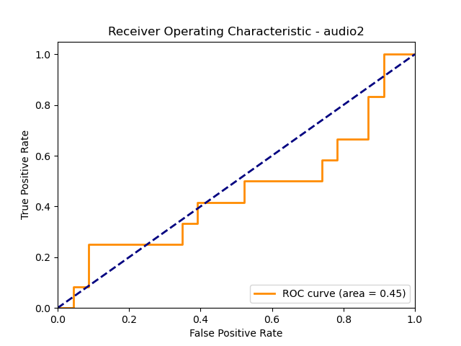
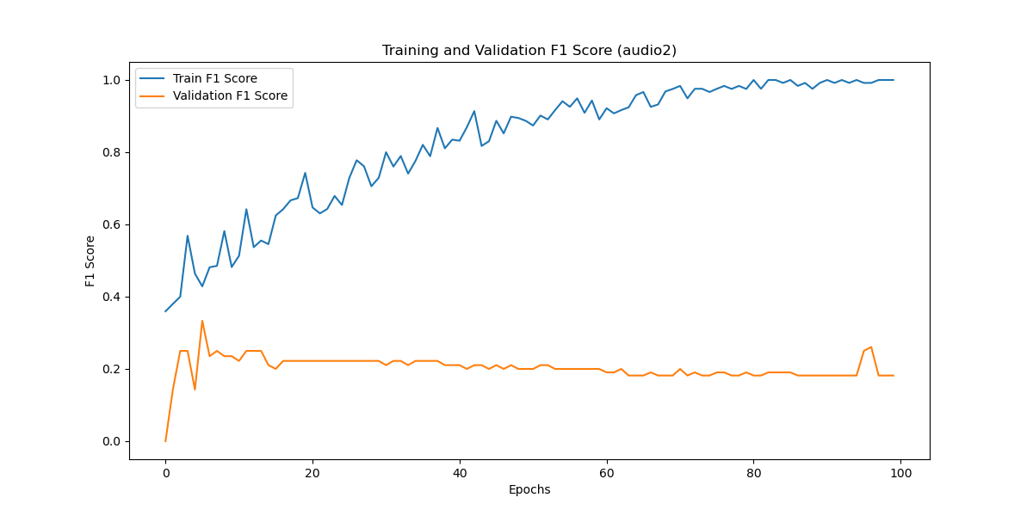
第三組, Audio: a2, 訓練: train set, 測試: development set
Notes:
一般 learning rate 都會根據 batch size 做一些 scale 的操作。這裏用的是lr x batch_size / 256」。
Learning rate 小 under-fitting
Learning rate 大 unstable

Slide 13
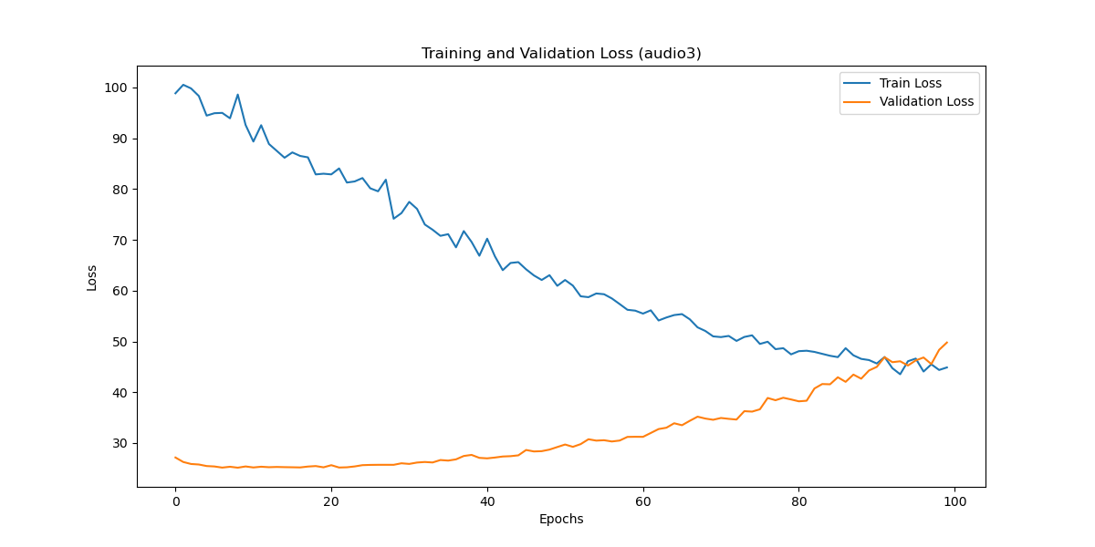
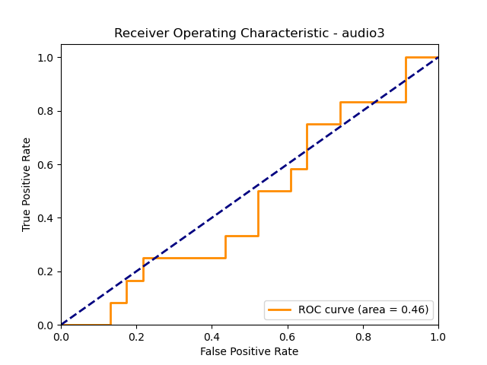
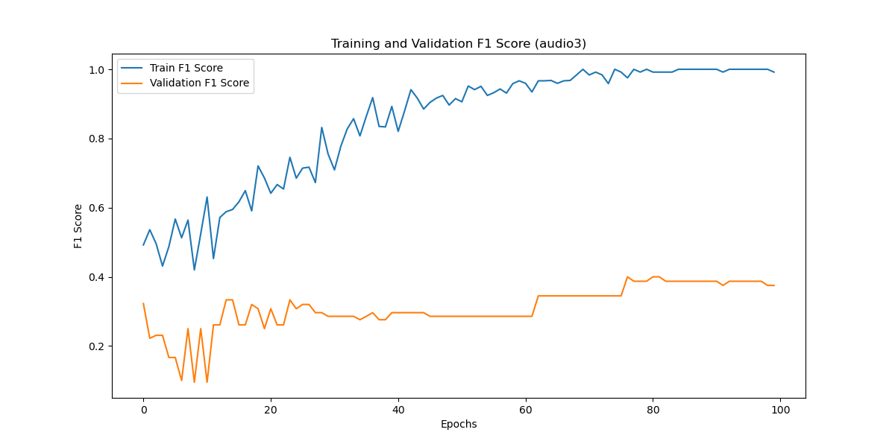
第三組, Audio: a3, 訓練: train set, 測試: development set
Notes:
一般 learning rate 都會根據 batch size 做一些 scale 的操作。這裏用的是lr x batch_size / 256」。
Learning rate 小 under-fitting
Learning rate 大 unstable

Slide 14
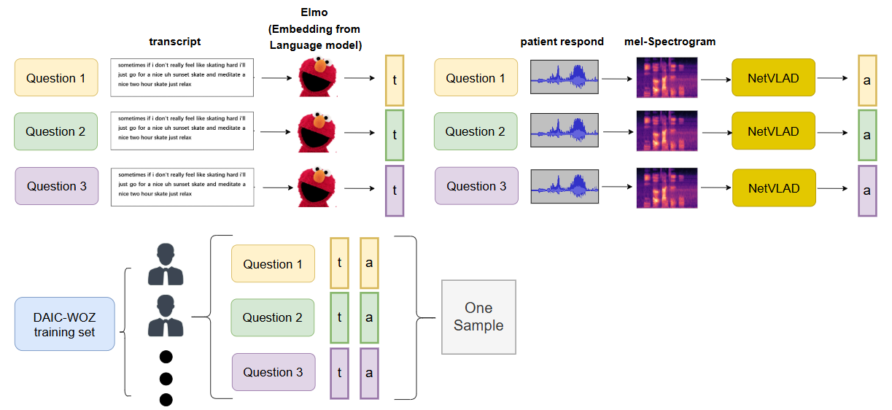
Use Resampling method
原本我的方法: 使用一個病患全部問題的回答作為一筆資料
Train set 中有 31 位 depression，76 位 non-depression
Train set 中
有 31 筆 Depression Samples
有76 筆 Non Depression Samples
Notes:
一般 learning rate 都會根據 batch size 做一些 scale 的操作。這裏用的是lr x batch_size / 256」。
Learning rate 小 under-fitting
Learning rate 大 unstable

Slide 15
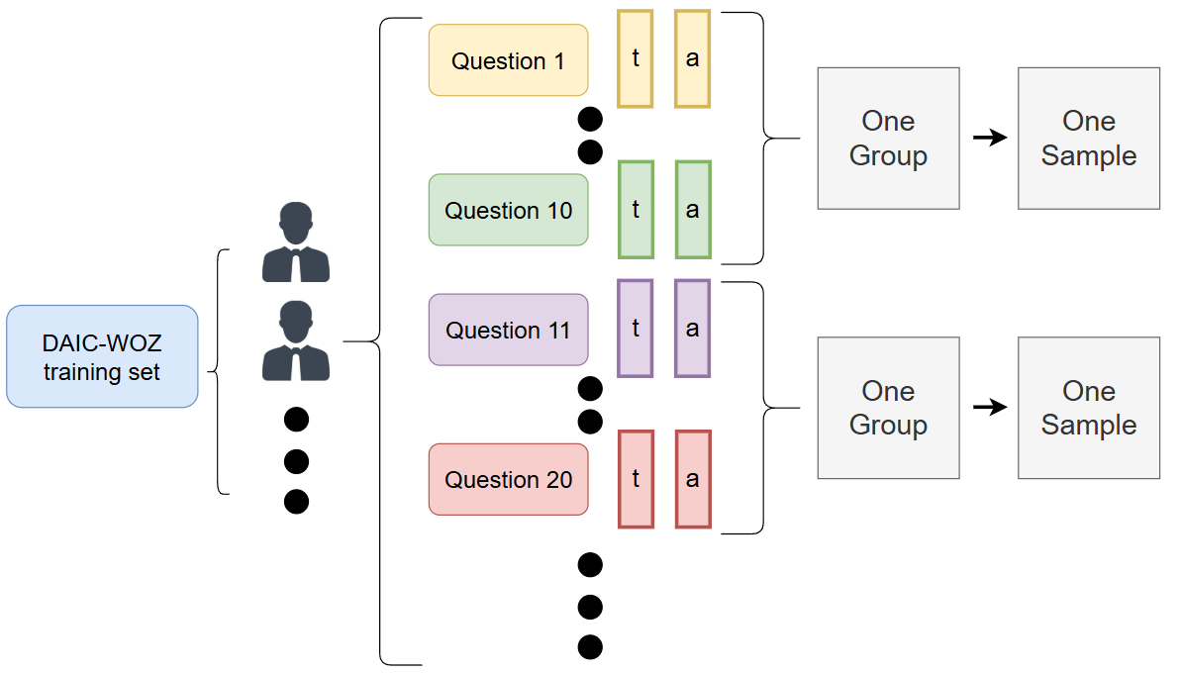
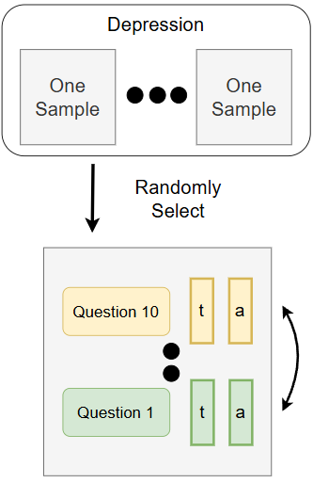
Use Resampling method
論文的方法: 將同一病患對10 個問題的回答組成一個 Group
Train set 中有 132 筆 depression group、310 筆 non depression group
Notes:
一般 learning rate 都會根據 batch size 做一些 scale 的操作。這裏用的是lr x batch_size / 256」。
Learning rate 小 under-fitting
Learning rate 大 unstable

Slide 16
實驗使用不同的 audio features
訓練 | train
測試 | development
 | F1 score | Precision | Recall
audio | 0.583 | 0.583 | 0.583
audio2 | 0.462 | 0.429 | 0.5
audio3 | 0.455 | 0.5 | 0.417
訓練 | train
測試 | development
 | F1 score | Precision | Recall
audio | 0.483 | 0.412 | 0.583
audio2 | 0.516 | 0.421 | 0.667
audio3 | 0.438 | 0.35 | 0.583
訓練 | train
測試 | development
 | F1 score | Precision | Recall
audio | 0.486 | 0.36 | 0.75
audio2 | 0.476 | 0.556 | 0.417
audio3 | 0.64 | 0.615 | 0.667
Notes:
一般 learning rate 都會根據 batch size 做一些 scale 的操作。這裏用的是lr x batch_size / 256」。
Learning rate 小 under-fitting
Learning rate 大 unstable

Slide 17
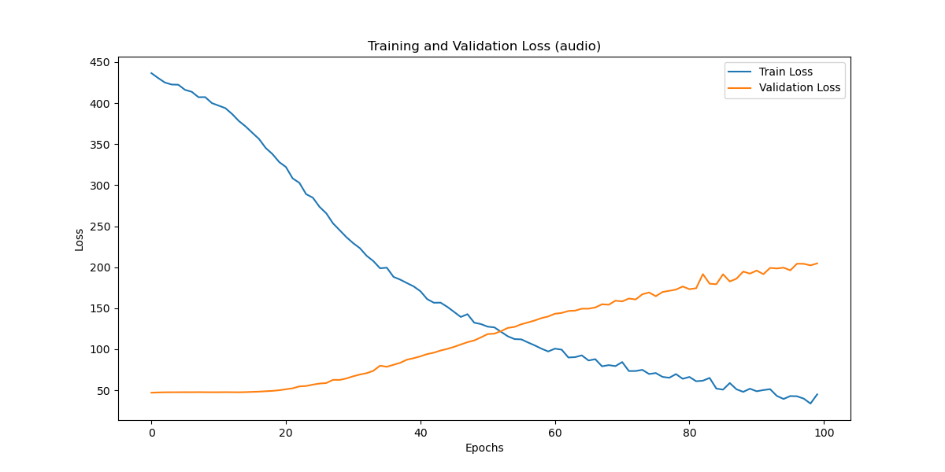

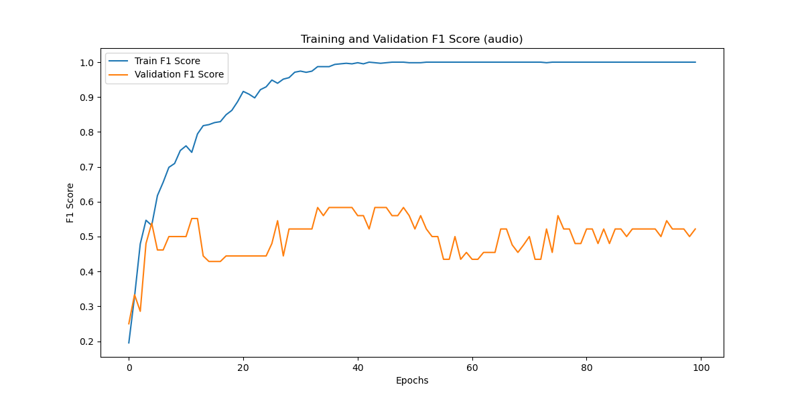
第一組, Audio: a, 訓練: train set, 測試: development set
Notes:
一般 learning rate 都會根據 batch size 做一些 scale 的操作。這裏用的是lr x batch_size / 256」。
Learning rate 小 under-fitting
Learning rate 大 unstable

Slide 18
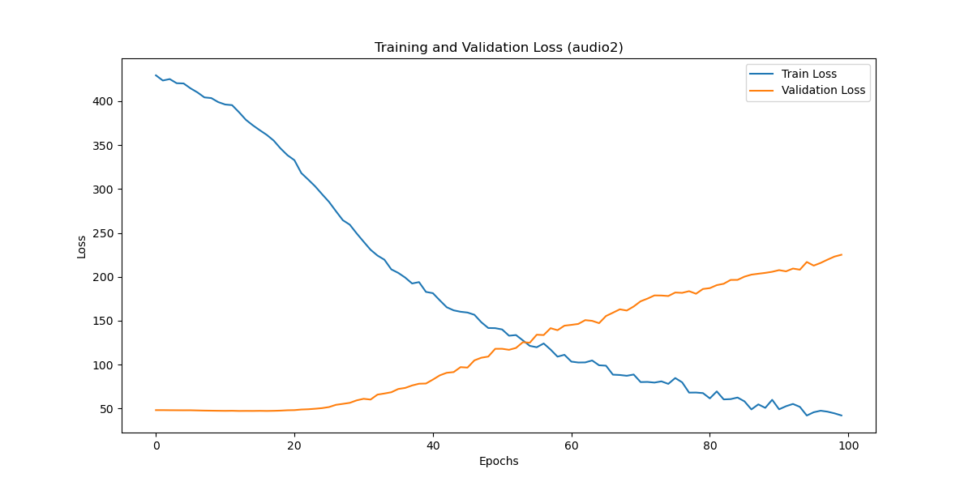
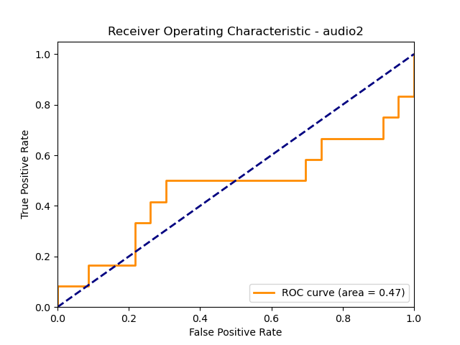
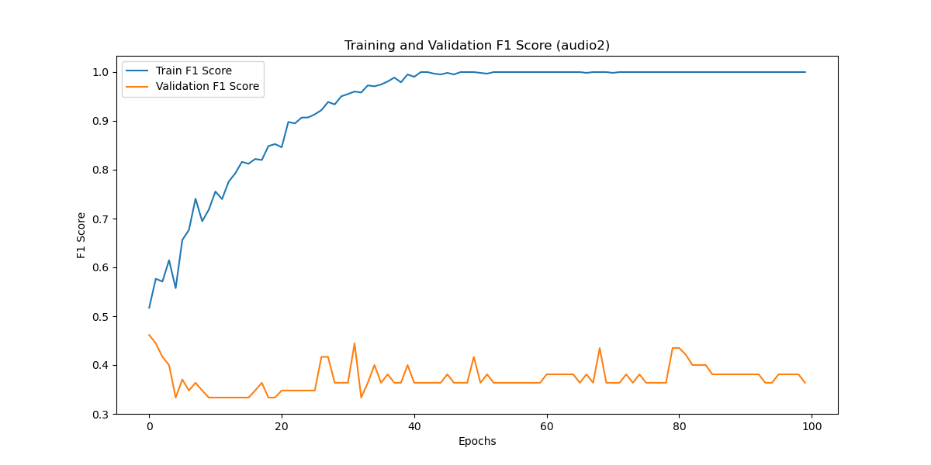
第一組, Audio: a2, 訓練: train set, 測試: development set
Notes:
一般 learning rate 都會根據 batch size 做一些 scale 的操作。這裏用的是lr x batch_size / 256」。
Learning rate 小 under-fitting
Learning rate 大 unstable

Slide 19
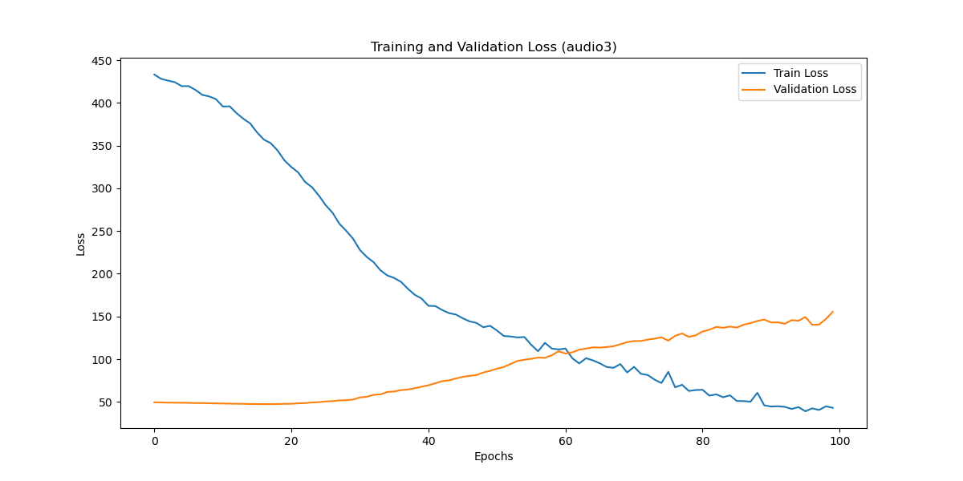
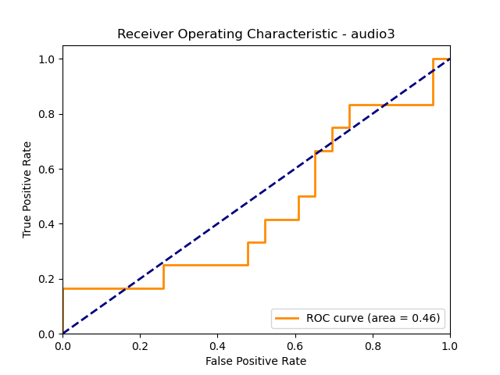
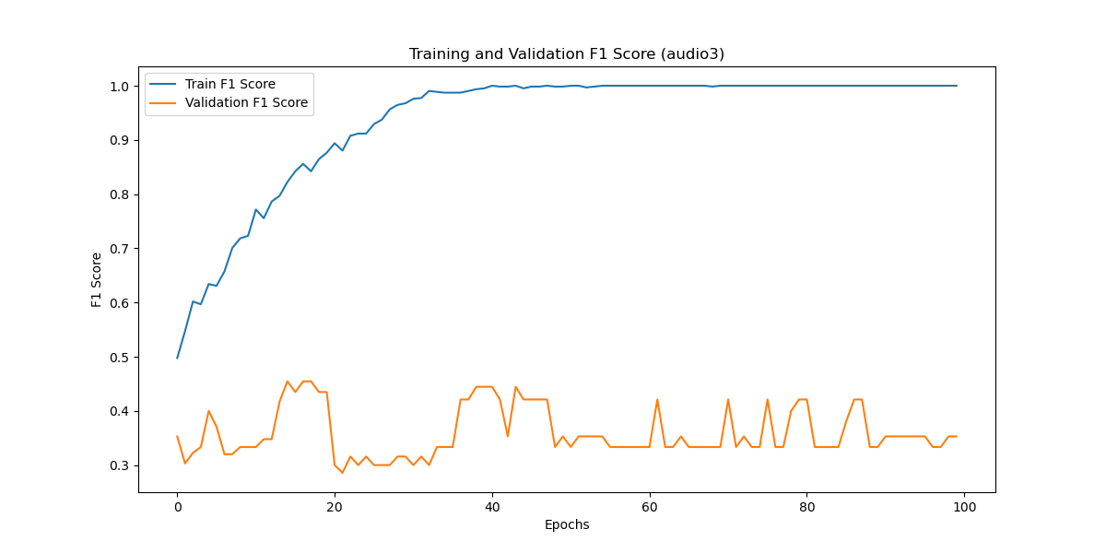
第一組, Audio: a3, 訓練: train set, 測試: development set
Notes:
一般 learning rate 都會根據 batch size 做一些 scale 的操作。這裏用的是lr x batch_size / 256」。
Learning rate 小 under-fitting
Learning rate 大 unstable

Slide 20
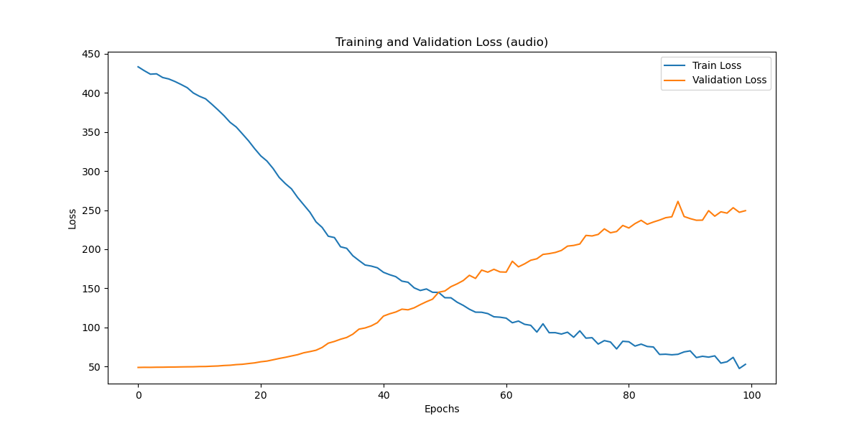
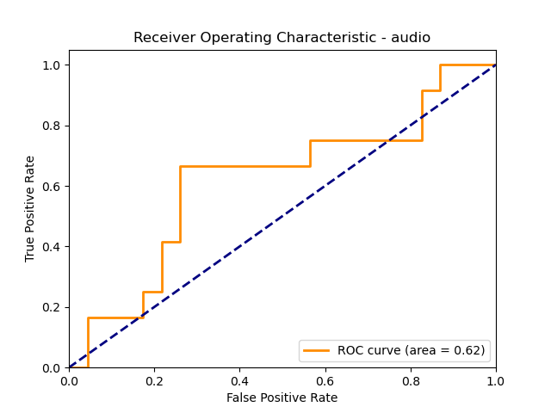
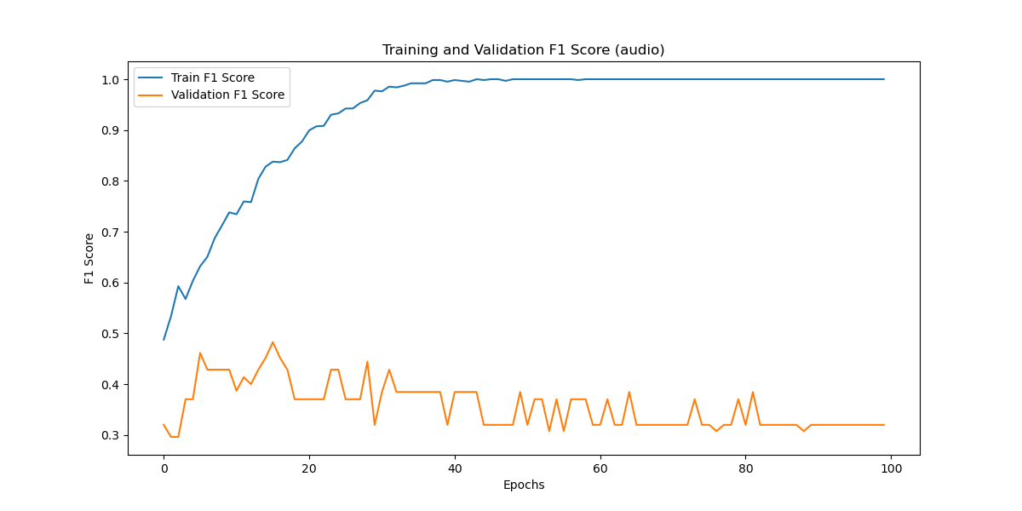
第二組, Audio: a, 訓練: train set, 測試: development set
Notes:
一般 learning rate 都會根據 batch size 做一些 scale 的操作。這裏用的是lr x batch_size / 256」。
Learning rate 小 under-fitting
Learning rate 大 unstable

Slide 21
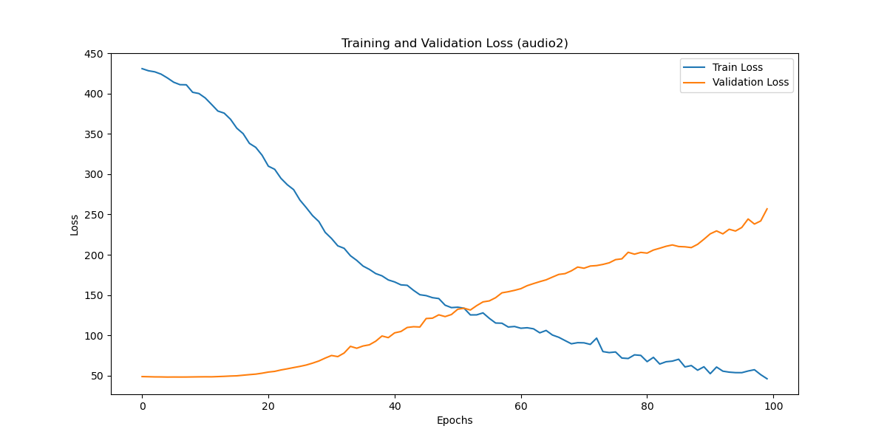
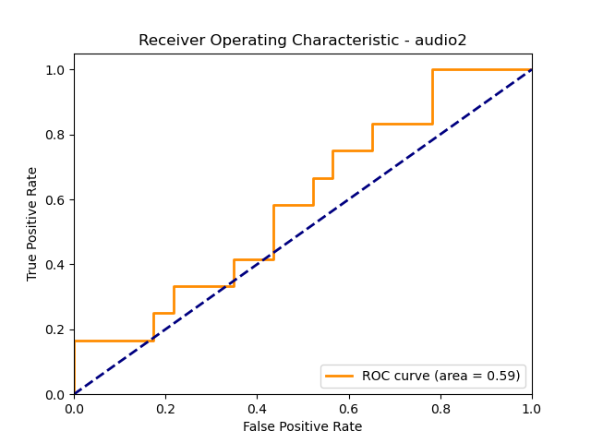
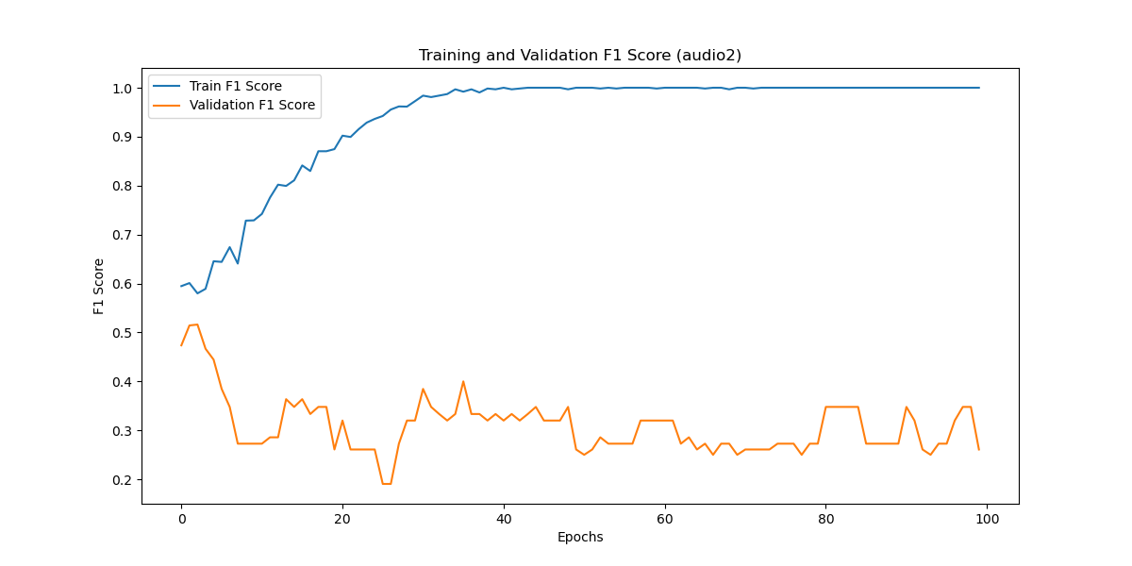
第二組, Audio: a2, 訓練: train set, 測試: development set
Notes:
一般 learning rate 都會根據 batch size 做一些 scale 的操作。這裏用的是lr x batch_size / 256」。
Learning rate 小 under-fitting
Learning rate 大 unstable

Slide 22
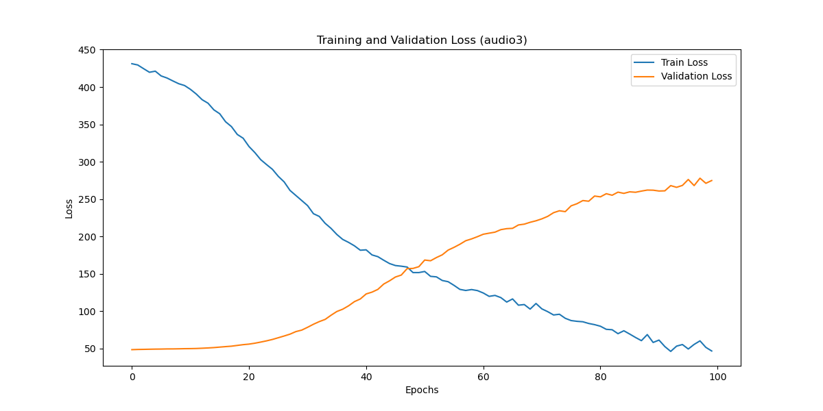
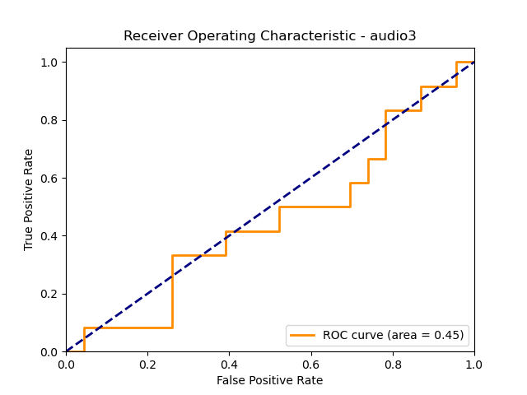
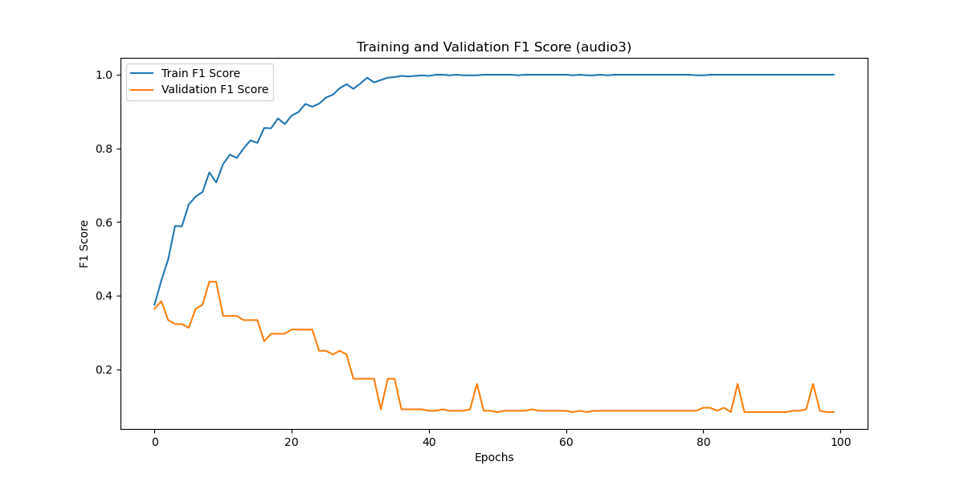
第二組, Audio: a3, 訓練: train set, 測試: development set
Notes:
一般 learning rate 都會根據 batch size 做一些 scale 的操作。這裏用的是lr x batch_size / 256」。
Learning rate 小 under-fitting
Learning rate 大 unstable

Slide 23
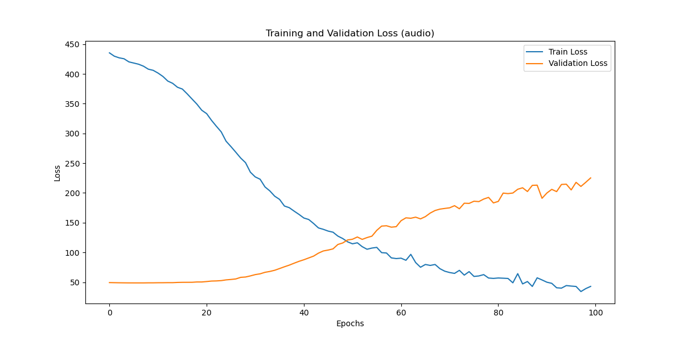
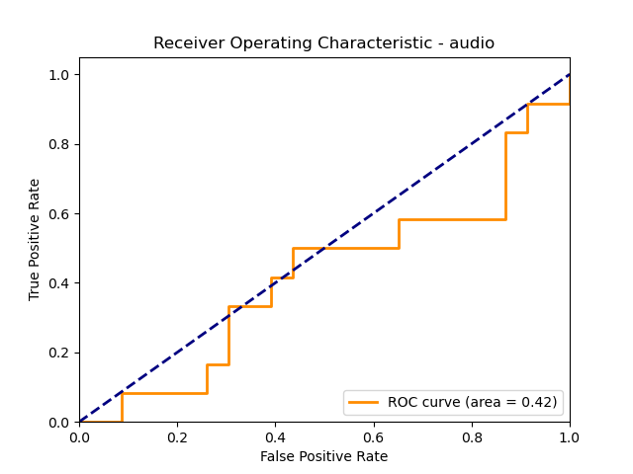
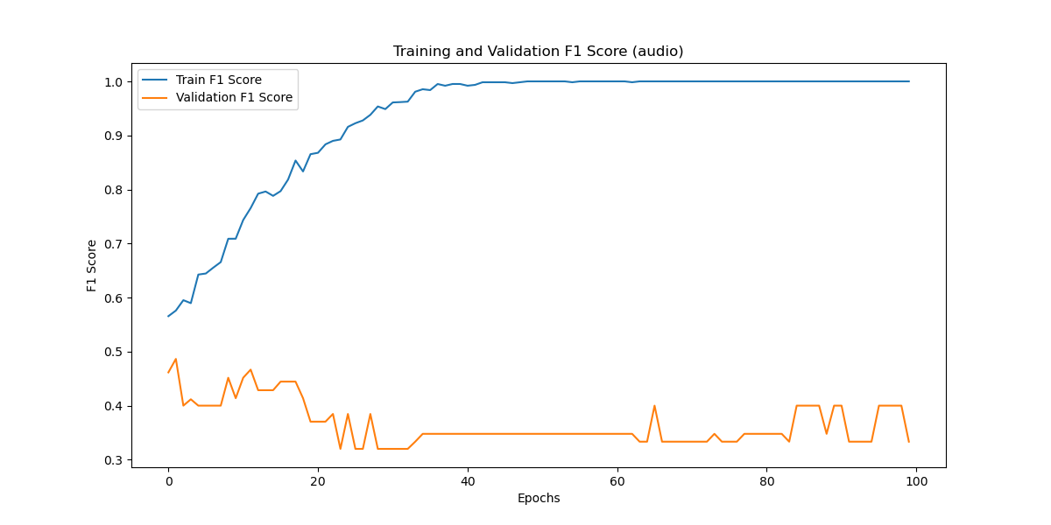
第三組, Audio: a, 訓練: train set, 測試: development set
Notes:
一般 learning rate 都會根據 batch size 做一些 scale 的操作。這裏用的是lr x batch_size / 256」。
Learning rate 小 under-fitting
Learning rate 大 unstable

Slide 24



第三組, Audio: a2, 訓練: train set, 測試: development set
Notes:
一般 learning rate 都會根據 batch size 做一些 scale 的操作。這裏用的是lr x batch_size / 256」。
Learning rate 小 under-fitting
Learning rate 大 unstable

Slide 25



第三組, Audio: a3, 訓練: train set, 測試: development set
Notes:
一般 learning rate 都會根據 batch size 做一些 scale 的操作。這裏用的是lr x batch_size / 256」。
Learning rate 小 under-fitting
Learning rate 大 unstable

Slide 26
訓練 | train + dev
測試 | test
 | F1 score | Precision | Recall
audio | 0.286 | 0.238 | 0.357
audio2 | 0.421 | 0.333 | 0.571
audio3 | 0.5 | 0.5 | 0.5

Slide 27




Audio: a, 訓練: train + dev, 測試: test set
Notes:
一般 learning rate 都會根據 batch size 做一些 scale 的操作。這裏用的是lr x batch_size / 256」。
Learning rate 小 under-fitting
Learning rate 大 unstable

Slide 28




Audio: a2, 訓練: train + dev, 測試: test set
Notes:
一般 learning rate 都會根據 batch size 做一些 scale 的操作。這裏用的是lr x batch_size / 256」。
Learning rate 小 under-fitting
Learning rate 大 unstable

Slide 29




Audio: a3, 訓練: train + dev, 測試: test set
Notes:
一般 learning rate 都會根據 batch size 做一些 scale 的操作。這裏用的是lr x batch_size / 256」。
Learning rate 小 under-fitting
Learning rate 大 unstable

